Slide 1
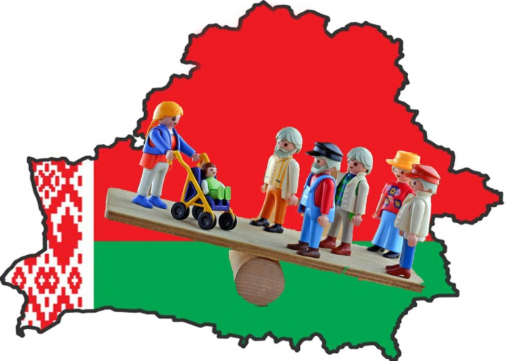
Социальный портрет Беларуси

Slide 2
Игра-приветствие «Что в «Здравствуйте» тебе моем»?
Озвучить пожелания для учащихся группы на каждую букву слова «здравствуйте», которые можно подарить другому человеку.
Правило игры: не пропустить ни одной буквы, не повторить пожелания на одну и ту же букву.
ЗДРАВСТВУЙТЕ

Slide 3
Разминка
Социология
Социальный состав населения
Социальная структура
МЗП
БПМ
Демография
Конфессия
Этнос
Социальное государство

Slide 4
Верите ли вы, что...?
1. по прогнозам ученых численность населения Беларуси через 100 лет сократится в 4 раза?
2. средняя продолжительность жизни в Беларуси – 75 лет?
3. на 1000 мужчин в Беларуси приходится 1150 женщин?
4. размер МЗП в Беларуси -105$?

Slide 5
Верите ли вы, что…?
5. соотношение городского и сельского населения в стране 60:40?
6. в Беларуси на 1000 новорожденных мальчиков приходится 941 девочка?
7.в РБ средняя зарплата женщин примерно на 25% меньше, чем мужчин.

Slide 6
Верите ли вы, что…?
8.в стране доля лиц в возрасте 65 лет и старше составляет 20%?
9. 3 % отцов в Беларуси находится в отпуске по уходу за ребенком? 10. серьезную проблему и демографическую угрозу в стране представляют аборты?

Slide 7
Правильные ответы
Да, если показатели рождаемости и смертности останутся на теперешнем уровне, а миграция будет нулевой.
2. Нет, средняя продолжительность жизни в Беларуси – 70 лет.
3. Да, на 1000 мужчин в Беларуси приходится 1150 женщин.
4. Нет, размер МЗП в Беларуси -100$.
5. Нет, соотношение городского и сельского населения в стране 70:30.

Slide 8
Правильные ответы
6.Да, в Беларуси на 1000 новорожденных мальчиков приходится 941 девочка.
7.Да, в РБ средняя зарплата женщин примерно на 25% меньше, чем мужчин.
8.Нет, в стране доля лиц в возрасте 65 лет и старше составляет 27%.
9. Нет, 1 % отцов в Беларуси находится в отпуске по уходу за ребенком.
10.Да, с 1990 по 2012 г. в Беларуси произведено 2 751 616 абортов.

Slide 9
План
1. Социальный и национальный состав населения.
2.Качество и уровень жизни населения.
3.Социальная защита населения.
4. Демографическая политика.

Slide 10
Социальный состав населения РБ
Критерии | Социальные группы
Общее кол-во населения | … млн. чел
Средняя плотность населения | … человек на 1 км ²
Место жительства | Горожане - … %, сельские жители - … %
Этническая принадлежность | национальностей; белорусы - %, русские - %, поляки - %, украинцы - % и др.
Религиозная принадлежность | конфессий. православные - %, католики - %, остальные - %.
Соотношение мужчин и женщин | На 1000 мужчин … женщин
Уровень образования | Высшее - …%, ССО - %, ПТО -… %, общее среднее - … %, базовое - …%
Сферы деятельности | Промышленность -.. %, торговля - …%, образование - …%, с/х - …%, здравоохранение…%
З (Знаю) | Х (Хочу узнать) | У (Узнал)

Slide 11
Уровень образования

Slide 12
Сферы деятельности

Slide 13
Основные тенденции:
Снижение численности населения
Возрастание доли городского населения
Рост образовательного уровня населения
Возрастание доли работников квалифицированного труда

Slide 14
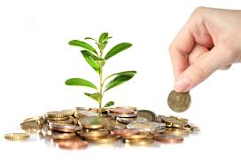
Показатели социальной политики государства
Уровень жизни - количественная характеристика обеспеченности различными благами и услугами
Качество жизни - степень удовлетворенности людей своей жизнедеятельностью

Slide 15
Тонкие и толстые вопросы
Тонкие вопросы | Толстые вопросы
- Что такое уровень жизни? - Что такое качество жизни? | - Какими показателями определяется благополучие населения страны? - Какое понятие шире: уровень жизни или качество жизни и почему?

Slide 16
Показатели социальной политики государства
Уровень жизни
Обеспеченность населения материальными благами и услугами, степень удовлетворения потребностей людей
Естественные
еда, сон
одежда
жилье
Социальные
труд
общение
образование

Slide 17
Показатели социальной политики государства
Качество жизни
общее благосостояние людей
объективные
Доход на душу населения
миграция
% смертности
субъективные
Оценка восприятия населением своей жизни
объективные
преступность
алкоголизация
разводы
субъективные
Опросы общественного мнения

Slide 18
Уровень и качество жизни

Slide 19
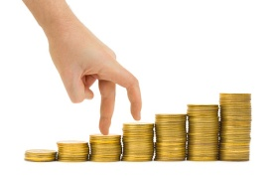
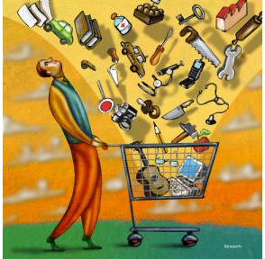
МЗП и БПМ в Беларуси
Понятие | Сущность | 2008 г. | 2012 г. | 2015 г. | 2017г.
МЗП (миним. заработная плата) | Нижняя граница оплаты труда работника | 208 800 бел. руб. | 1.109.120 бел. руб. | 2 300 000 бел. руб. | 265 бел. руб.
БПМ (бюджет прожиточного минимума) | Денежный минимум, необходимый человеку, чтобы выжить | 209 680 бел.руб. | 843 870 бел. руб. | 1 567 810 бел. руб. | 180.10 бел. руб.

Slide 20
Социальная защита
система мер
государство
трудные моменты жизни

Slide 21
ПОПС-формула (PRES-formula )
Какие меры соц. защиты свидетельствуют о том, что РБ – социальное гос-во?
1. П (позиция)
– я считаю, что…
2. О (объяснение)
– потому что …
3. П (пример)
– я могу подтвердить это так…
4. С (следствие)
– исходя из этого я делаю вывод…

Slide 22
Меры социальной защиты
Выплата пенсий,
стипендий,
пособий
Обеспечение занятости населения
Социальная
защита
инвалидов
Установление и повышение минимальных социальных стандартов

Slide 23
Демографическая безопасность
отсутствие
демогр. угрозы
общество и государство

Slide 24
Демографические угрозы
явления, тенденции
отрицательное воздействие
развитие страны

Slide 25
«Квадрат вопросов»
Как обстоят дела в реальности?
Как должно быть?
(по закону, по требованиям и т.д.)
Почему дела обстоят не так, как должно быть? (причины)
Что необходимо сделать? (пути решения проблемы)

Slide 26
Демографические угрозы РБ
Депопуляция
Деградация института семьи
Старение население
Нерегулируемая миграция

Slide 27
Гендерная политика
деятельность
установление равенства
сферы жизни об-ва

Slide 28
«Фишбоун»

Slide 29
Гендерные проблемы РБ и пути их решения
Диксриминация по признаку пола
Отсут-е равных возм. для реализации своих потребностей
Отказ от существу-ющих гендерных стереотипов
Отсутствие гендерного равенства
Перегруж.домаш. работой
Неравенство в должностях

Slide 31
.
«Белорусский крест»

Slide 32
Прогнозные сценарии численности населения РБ до 2030 г.

Slide 33
Средняя продолжительность жизни в Европе

Slide 34
«Утечка мозгов»
Процесс миграции
массово уезжают
ученые, спец-ты, рабочие

Slide 35
Употребление алкоголя на душу населения
Страна | Потребление чистого спирта в год | Классификация ВОЗ
Беларусь | 17,5 | до 3 литров в год на жителя страны с 15 лет и старше - низкий, от 3 до 5 литров – средний, более 8 литров – высокий, ведет к генетическому вырождению нации
Россия | 13,9
Украина | 13,9
Польша | 12,5
Латвия | 12,3
Грузия | 7,7

Slide 36
Проблема абортов в РБ

Slide 37
Рефлексивная мишень
Методы и приемы
Интерес к теме урока
Доступность нового мат-ла
Моя работа на уроке

Slide 38
Домашнее задание
На 6 баллов:
§12, конспект, термины;
На 8 баллов:
сообщение (экстенсивный и интенсивный рост экономики с.126); приоритеты соц.-экон. развития (с. 129)
На 10 баллов:
сочинение-рассуждение по высказыванию М.В. Ломоносова
«Любое государство, которое радеет о своем процветании, в первую очередь должно думать о прирастании населения».
Докажите, что данная позиция актуальна и применима к сегодняшней демографической ситуации в Беларуси.

Slide 39
Спасибо за урок!

